Slide 1
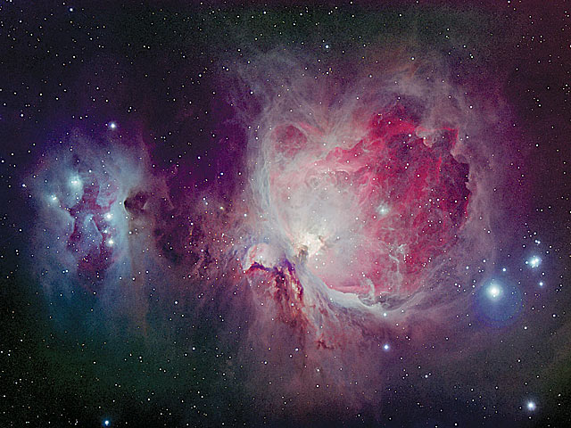
Introducción al medio interestelar
Dr. Sergio Ariel Paron
Instituto de Astronomía y Física del Espacio
CONICET - UBA
Curso Asociación Argentina Amigos de la Astronomía – junio 2012

Slide 2
Clase 4
¿Cómo estudiamos el MIE? Técnicas
observacionales modernas.

Slide 3
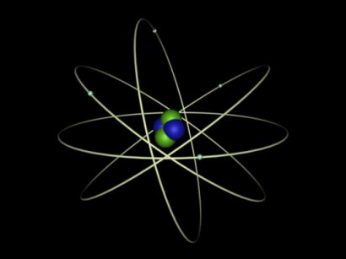
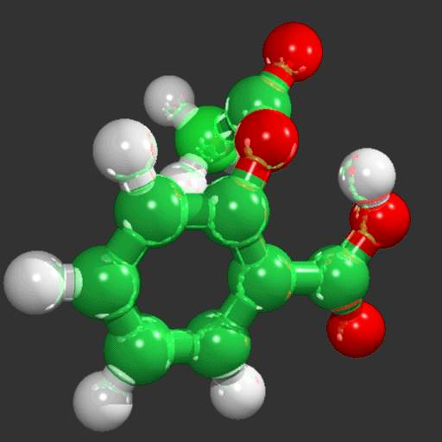
Por su interacción con el medio
o con ellas/os mismas/os sufren
cambios en sus
“condiciones de energía”
Átomos
Moléculas
Física cuántica

Slide 4
Una molécula tiene 3 tipos de transiciones energéticas a tener en cuenta:
Electrónicas
Vibracionales
Rotacionales
Esquematización de cambio de estado:
Estado con energía E2
Transición E2 - E1 = emite radiación
Estado con energía E1
esto es lo que buscamos observar

Slide 5
Transiciones electrónicas: ocurren entre los estados electrónicos de la
molécula. Temp ~ 10000 K. La radiación que
emiten estará en el visible y en el UV.
Transiciones vibracionales: ocurren por la oscilación de los núcleos de la
molécula. Temp ~ 1000 – 3000 K. La radiación
que emiten estará en el IR.
Transiciones rotacionales: ocurren por la rotación de la molécula.
Temp ~ 10 – 100 K. La radiación que
emiten estará en el IR lejano y milimétrico.

Slide 6
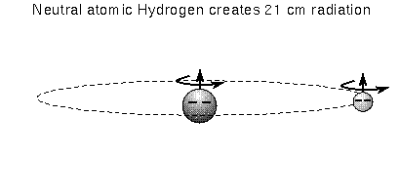
Otros procesos importantes que pueden observarse:
Molécula que absorbe
Átomo de Hidrógeno

Slide 7
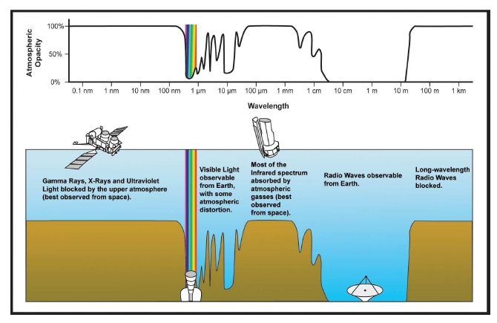
La atmósfera de nuestro planeta juega un rol importante en la observación de
los distintos tipos de radiación…
Opacidad de la atmósfera

Slide 8
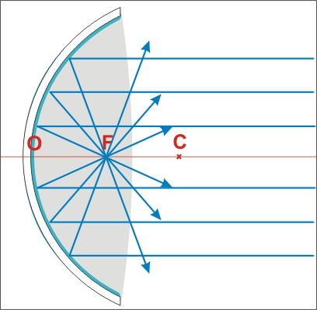
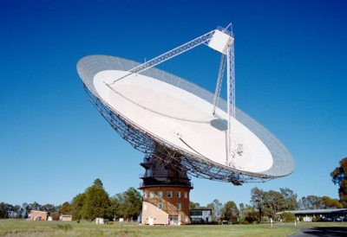
Transiciones moleculares rotacionales son de gran importancia en el estudio del MIE
Radiotelescopios, telescopios (sub)-milimétricos, grandes
interferómetros…
Se usa un principio básico de óptica --- un espejo cóncavo:

Slide 9
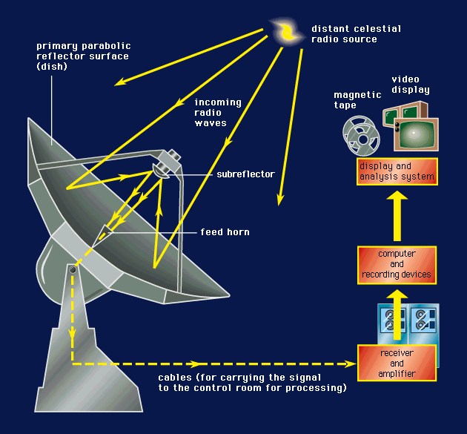
Mismo funcionamiento que una antena…
Mide un “brillo”
Se convierte a
temperatura de
brillo: TB
Esquema del funcionamiento básico de un radiotelescopio

Slide 10
El manejo de los datos…
Los datos se convierten y se almacenan en el formato FITS (Flexible Image Transport System)
Archivo que contiene toda la información obtenida de la observación:
Coordenadas del cielo.
Condiciones atmosféricas.
Parámetros del telescopio.
Temperatura de brillo obtenida para distintas frecuencias…

Slide 11
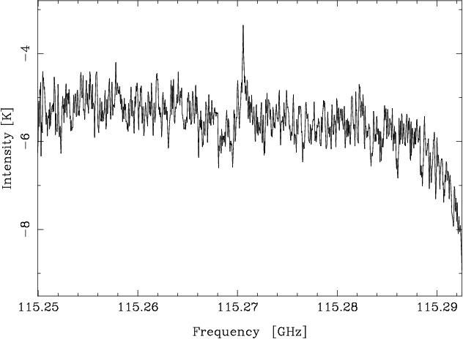
Ejemplo de observación espectral:
Primero obtenemos:
CO J = 1-0
Frecuencia, por efecto
Doppler se puede pasar fácilmente a velocidad
¿qué es efecto Doppler?

Slide 12
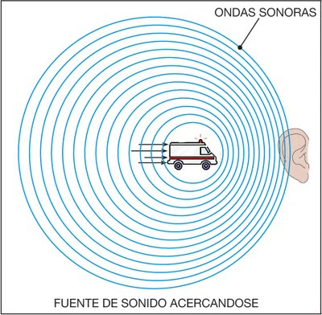
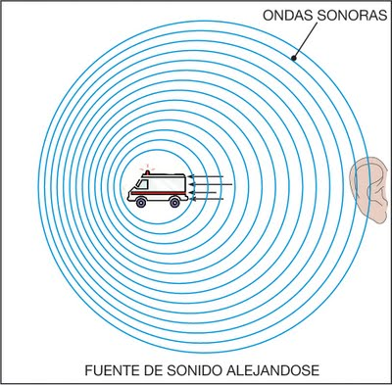
Efecto Doppler
Ejemplo análogo con el sonido:
Midiendo la frecuencia podemos calcular la velocidad…

Slide 13
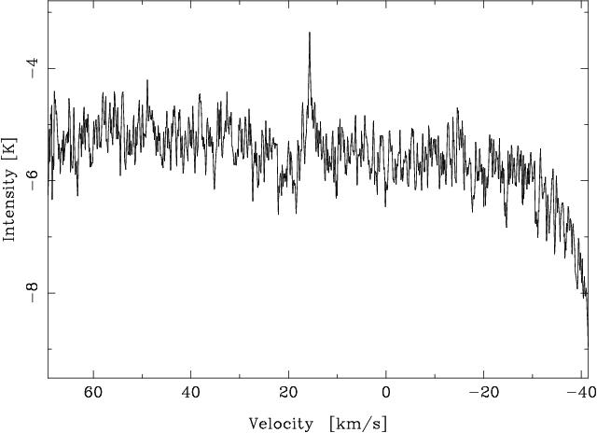
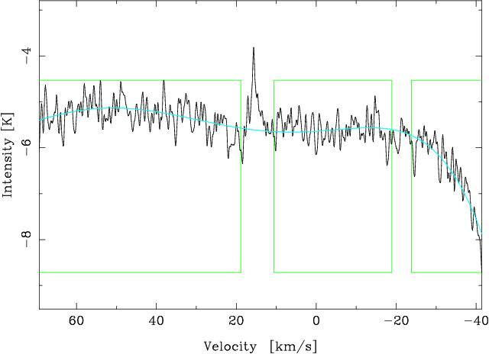
Pasando a velocidad:
Trabajando la línea de base:

Slide 14
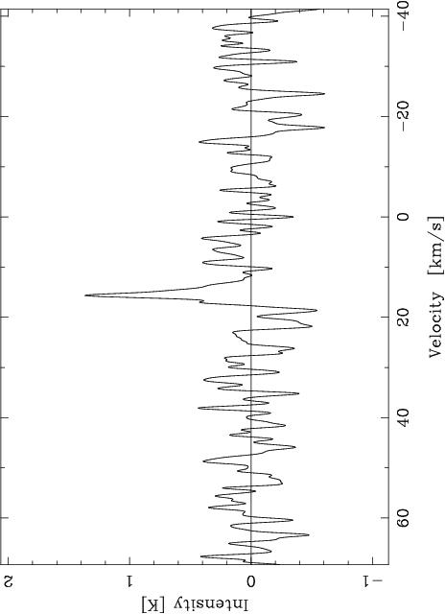
Finalmente:
.
.
.
Cada espectro es un punto del cielo:
.
.
.
.
.
.
Se arma un “cubo”:
velocidad

Slide 15
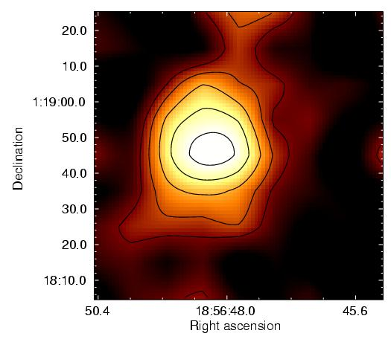
Integrando / promediando / sumando en un rango de velocidades se
obtiene un mapa:

Slide 16
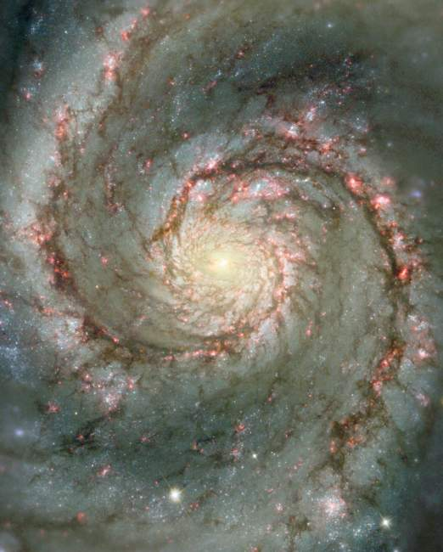
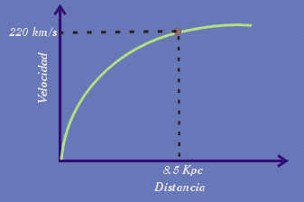
En la galaxia todo se encuentra en movimiento = tiene una velocidad
Teniendo un rango de velocidades para
un objeto, podemos estimar su distancia
utilizando algún modelo de rotación
galáctica.

Slide 17
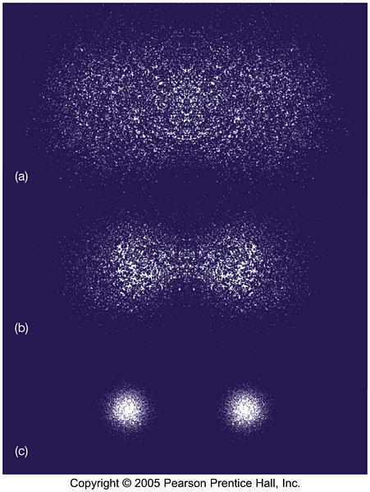
Uno de los parámetros de mayor interés en astronomía observacional
Resolución angular
Capacidad de distinguir/separar
“cosas” distintas
Mejor Resol.

Slide 18
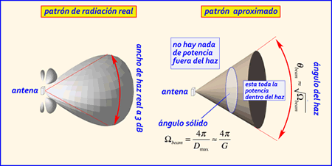
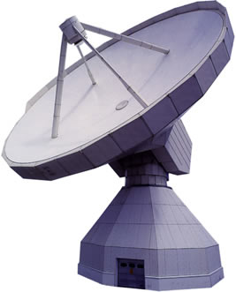
Lo que define la resolución angular en un radiotelescopio es el haz de la antena
Haz grande = baja resolución.
La estructura se diluye en ese haz
y no veremos ningún detalle.
Mayor resolución angular
Haz pequeño = alta resolución.
Con varios apuntamientos vamos
viendo los detalles de la estructura .
Haz más pequeño

Slide 19
Δθ ∝ λ/D
La resolución angular es proporcional a la longitud de onda divido por el diámetro
del telescopio.
D
Lo ideal sería:
Pero por supuesto existen limitaciones técnicas

Slide 20
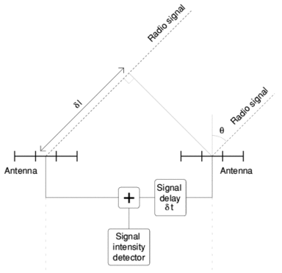
Para mejorar la resolución angular se realiza interferometría
varias antenas…
D
Proceso mucho más complejo…

Slide 21
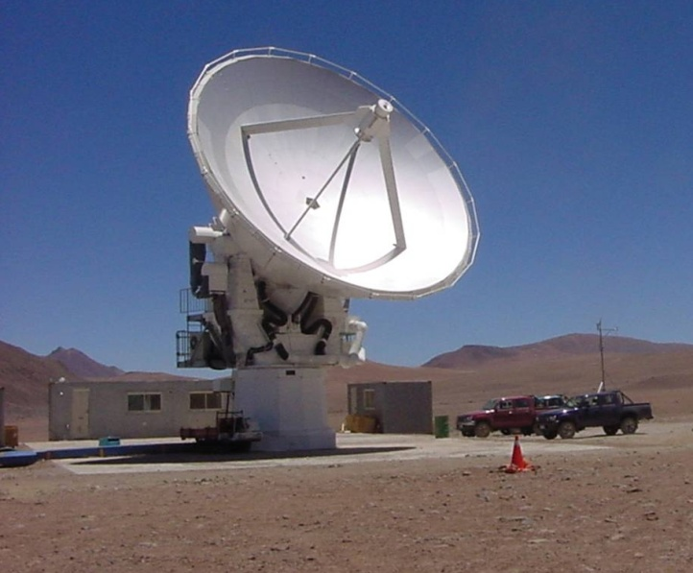
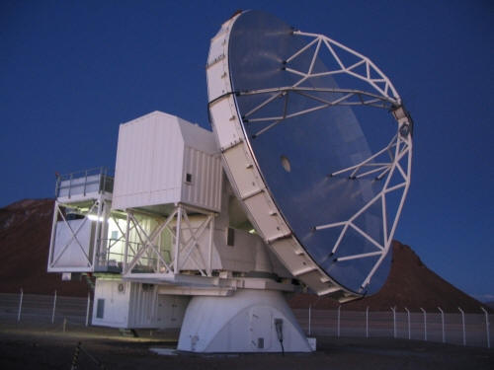
Por ejemplo:
Atacama Submillimeter Telescope Experiment (ASTE)
antena de 10m de diámetro en el desierto de Atacama
resolución angular en el rango de los 350 GHz ~ 20″
Atacama Pathfinder Experiment (APEX)
antena de 12m de diámetro en el desierto de Atacama
resolución angular en el rango de los 350 GHz ~ 18″

Slide 22
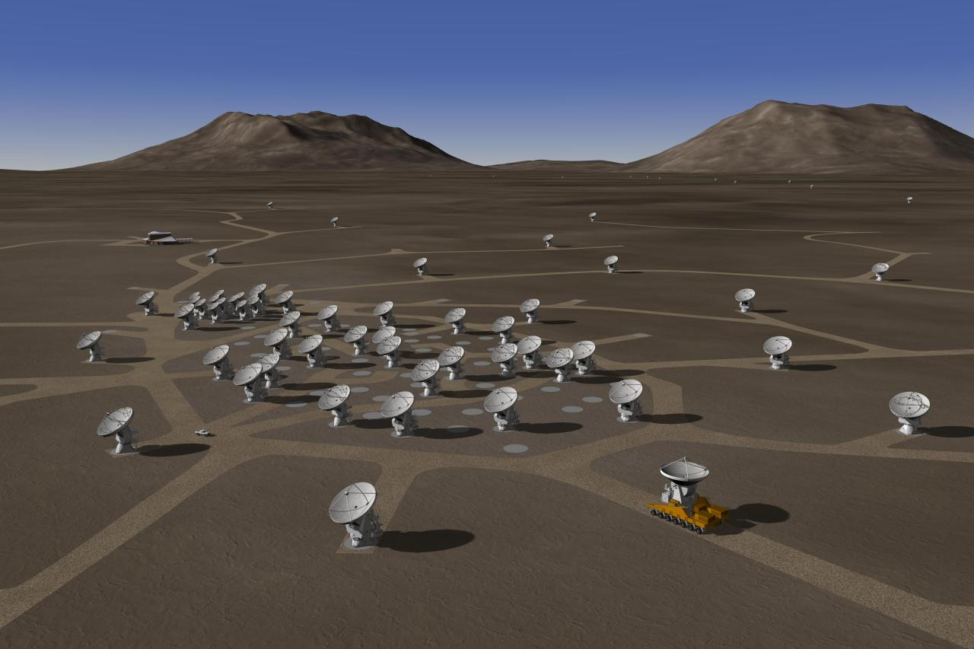
Atacama Large Millimeter Array (ALMA)
Más de 66 antenas de 12m (algunas de 7m) de diámetro en el desierto de Atacama
Llegará a resoluciones angulares de ~ 0.01″ !!!!

Slide 23
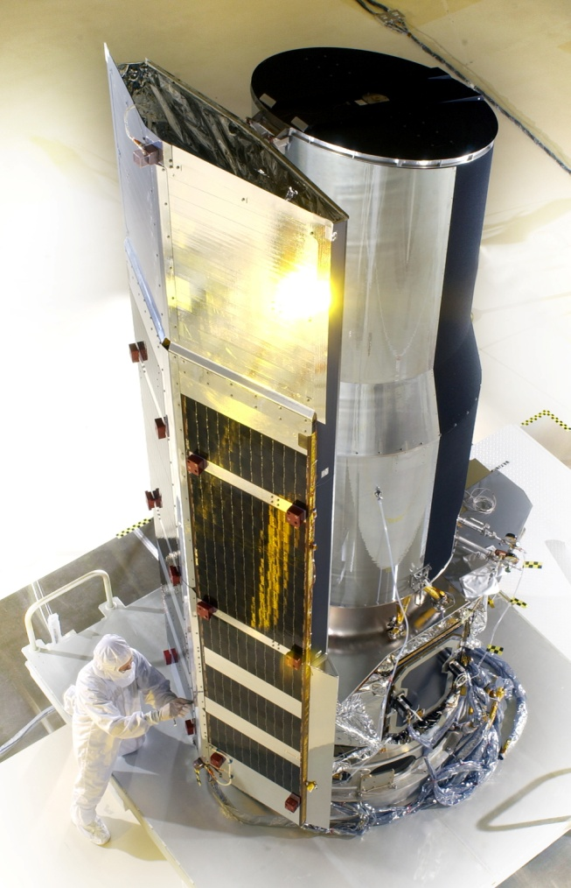
Otras longitudes de onda interesantes para estudiar el MIE
IR medio y lejano
Instrumento muy importante para ello:
Spitzer Space Telescope (NASA)
lanzado en el año 2003
Detector IRAC: 3.6, 4.5, 5.8 y 8 μm
Detector MIPS: 24 y 70 μm
Muy básicamente: cámaras digitales
sensibles a estas frecuencias.
http://www.spitzer.caltech.edu/

Slide 24
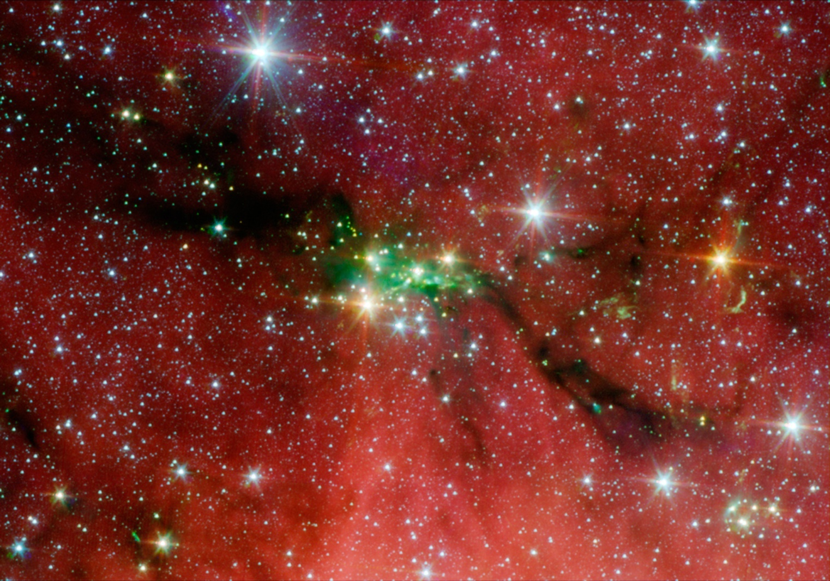
Resultados increíblemente buenos
formación estelar en Serpens

Slide 25
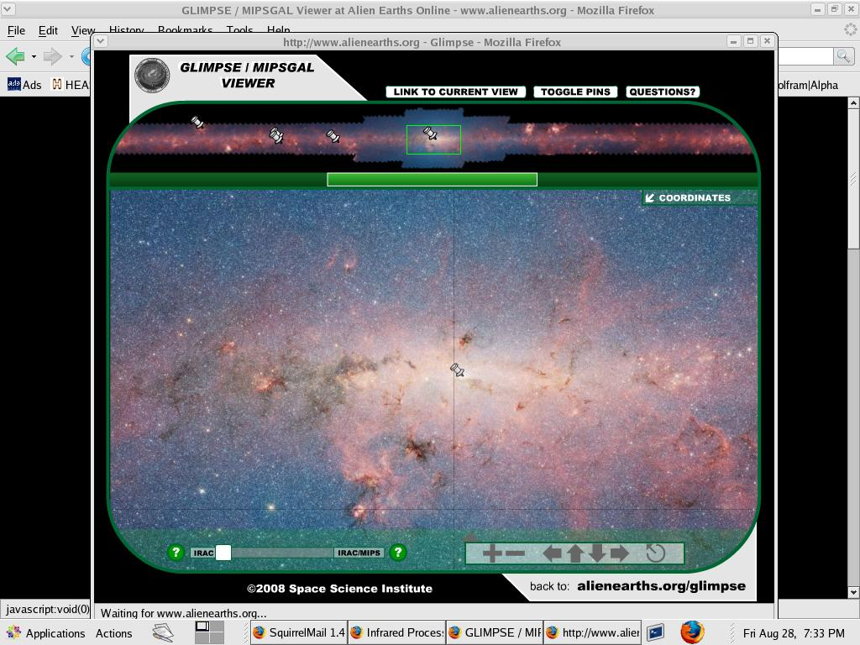
Podemos investigar los resultado del Spitzer en:
http://www.alienearths.org/glimpse/

Slide 26
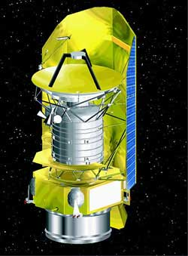
Otro instrumento recientemente puesto en órbita:
Herschel Space Telescope (ESA), lanzado en
mayo de 2009.
Detector PACS: 55 - 210 μm
Detector SPIRE: 194 - 672 μm
Observación de moléculas y polvo
http://herschel.esac.esa.int/

Slide 27
Se pide un turno. Se compite
con muchas propuestas que son
evaluadas por un comité creado
para ese fin.
Quiero investigar usando alguno de
estos instrumentos o datos que ellos
generaron.
Se usan datos de archivos
públicos.
De las “sobras” se puede hacer buena ciencia!

Slide 28
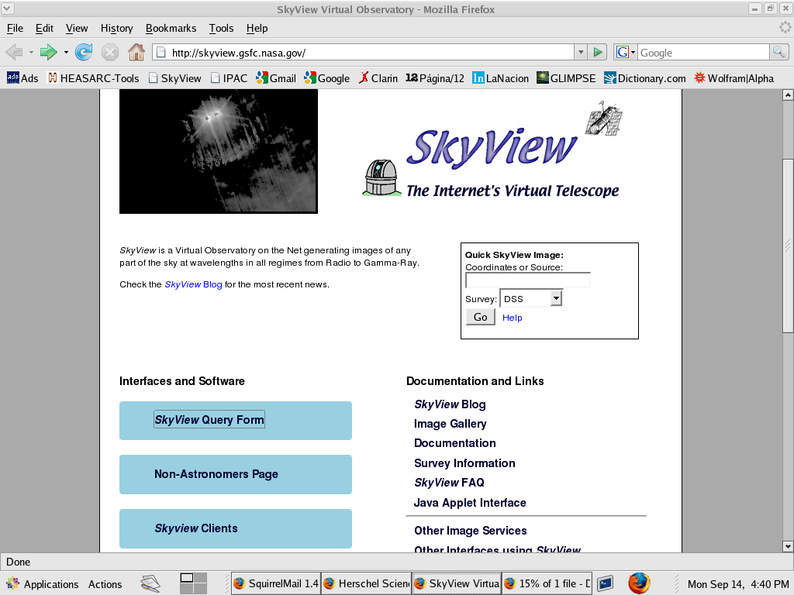
Una base de datos públicos sencilla: SkyView:

Slide 29
Ejemplo del resultado de la búsqueda

Slide 30
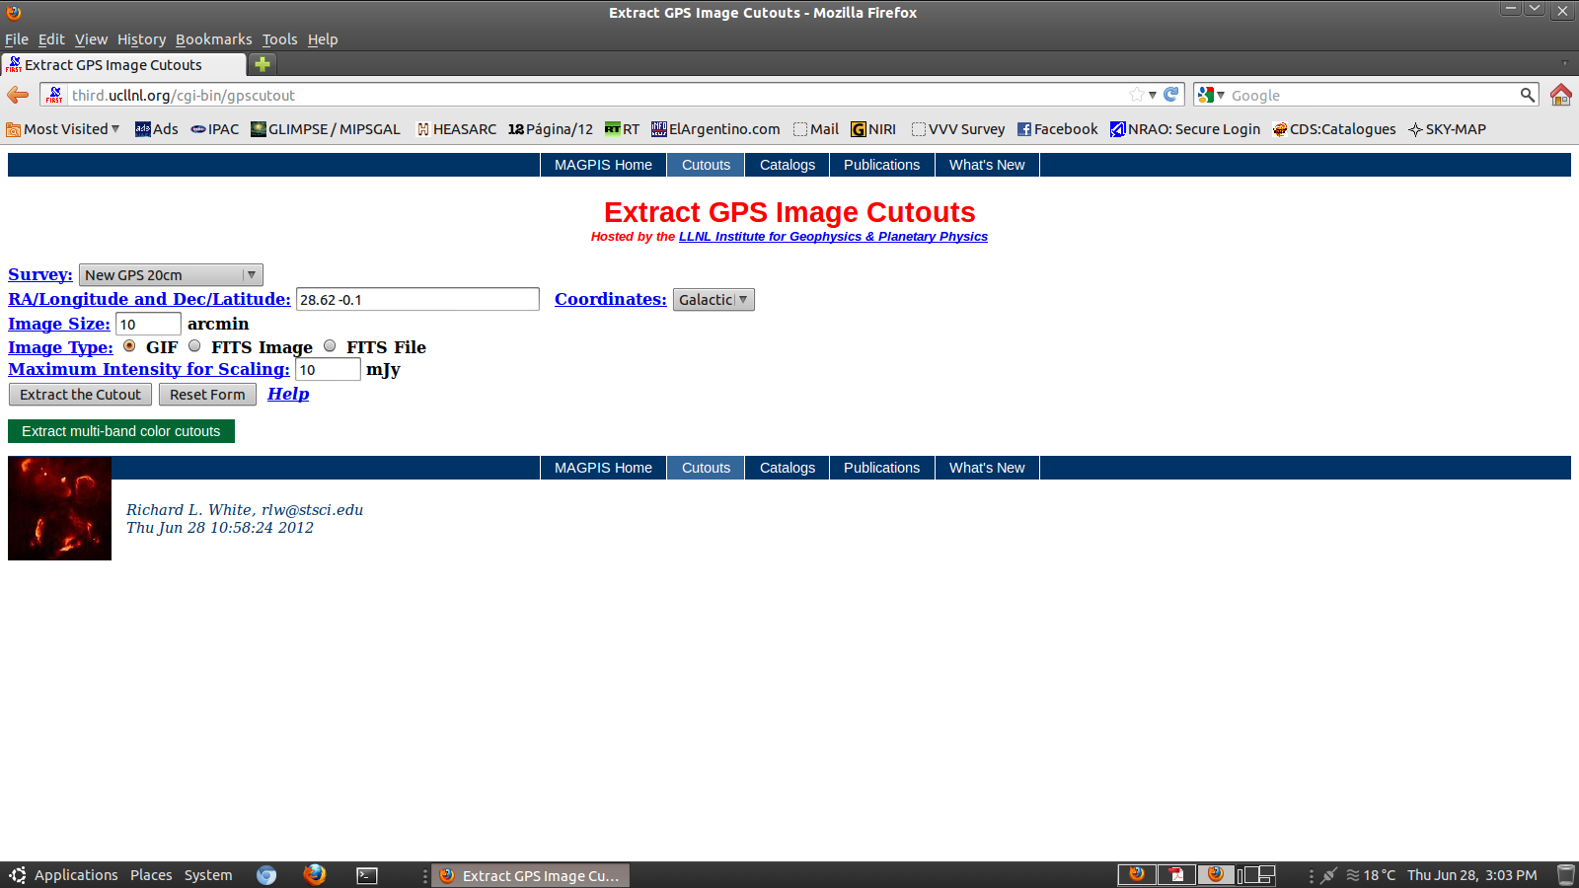
Otra base de datos: MAGPIS
http://third.ucllnl.org/cgi-bin/gpscutout
Ver

Slide 31
Programita para visualizar datos y poder hacer
ciertos trabajos…
http://hea-www.harvard.edu/RD/ds9/site/Download.html

Slide 32
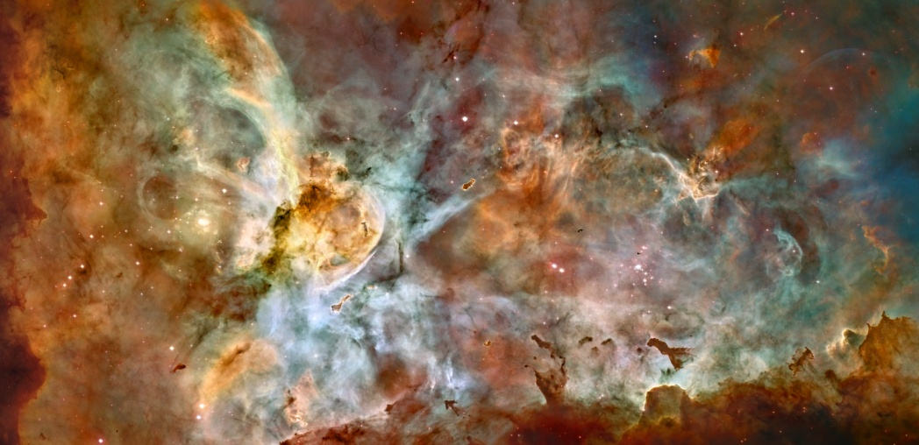
Conclusiones generales
El Medio Interestelar regula toda la actividad de la Galaxia

Slide 33
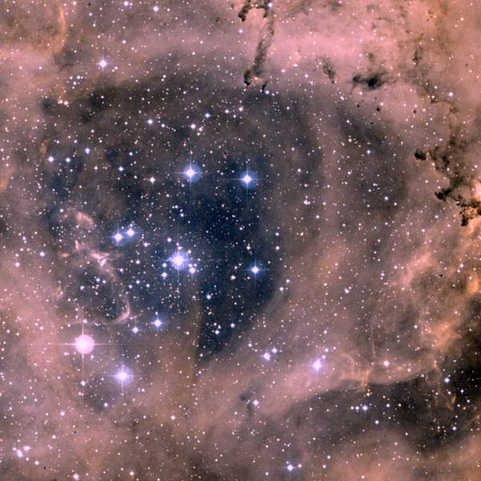
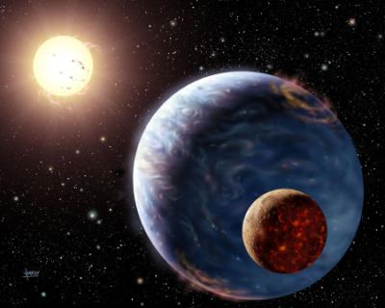
En el Medio Interestelar se forman las estrellas
Planetas en torno a esas estrellas
Posiblemente vida en esos planetas

Slide 34
En el Medio Interestelar hay materia en estado molecular!!!

Slide 35
Si nos resulta sorprendente que en un espacio de miles y miles,
millones y millones años luz de tamaño hay materia en estado
molecular… (simples moléculas) nos tiene que resultar mucho
más sorprendente las formas de vida que conocemos en nuestro planeta…
De un átomo de Hidrógeno (materia original del universo) luego de 15
mil millones de años, se llegó a formas de vida sumamente complejas…

Slide 36
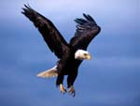
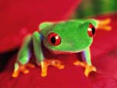
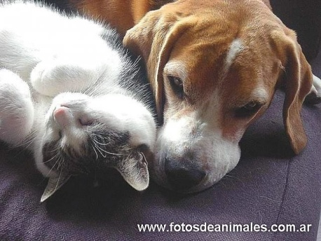
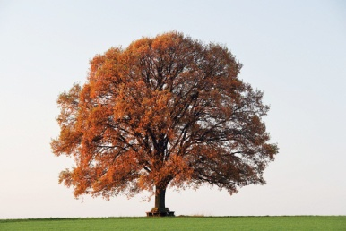
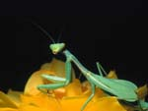
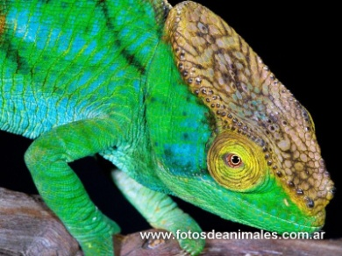
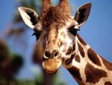
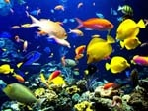
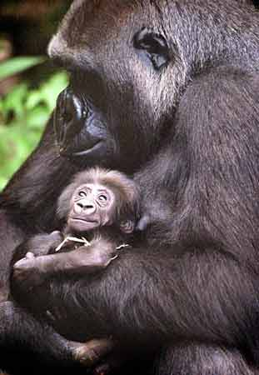
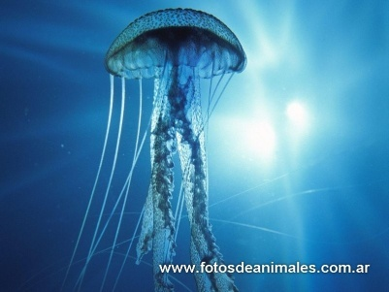
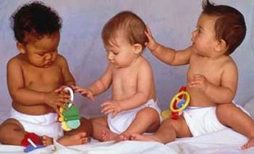
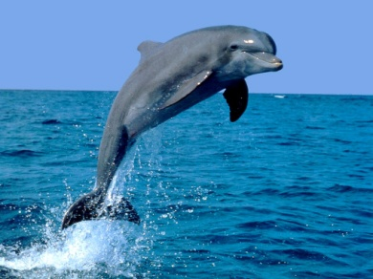
Entender esto nos debe hacer valorar y respetar mucho más
a todas los seres vivos que hay en nuestro planeta…

